Slide 1






팀 프로젝트
함개마당
당신의 관심이 아이들에게는 사랑이 됩니다.

Slide 2



목차
1
5
팀원 소개
기능, 정책 정의서
2
6
프로젝트 개요
유스케이스, eXERD
3
7
개발 환경
시퀀스다이어그램
4
8
간트 차트
주요코드 및 화면정의서

Slide 3

팀원소개
PM 안형주
PA 김강민
PA 이재복
PA 유승주
시큐리티, 로그인
회원가입(카카오 회원가입)
회원관리(회원정보 수정, 탈퇴)
회원 부가기능
(아이디, 비밀번호 찾기 및
비밀번호 변경)
휴대폰 인증(firebase 사용)
메인 레이아웃 페이지 구현
유저, 관리자 권한부여 처리
예약 기능(생성·조회·취소, 관리자 검색·상세조회)
마이 페이지 예약 내역(놀이터·봉사 탭)
TimeSlot 관리(정원 실시간 반영, 놀이터 유형별 시간대 활성화 분기)
휴무일 관리 (공휴일 API 자동 등록)
배너 관리(등록·수정·삭제)
입양 기능
애견 정보
알림 기능
후원 기능
채팅 기능(websocket)
지도(kakao map)
게시판 생성 (공지사항, 이미지, QNA)
게시판 기본 기능 구현(게시글 작성, 수정, 삭제 기능)
이미지 게시판 (대표 이미지 등록)
첨부파일 업로드 및 본문 삽입 기능 구현 (QNA, 공지사항 게시판)
관리자의 답변 등록 기능(QNA 게시판)

Slide 4

프로젝트 개요
개발목표
기획배경
주요기능
놀이터예약
봉사활동예약
입양상담채팅
회원관리
배너관리
시간대관리
휴무일관리
게시판(공지, 질문, 이미지)
예약상태 알림
1. 사용자 친화적 서비스 제공
직관적인 UI/UX 설계를 통해, 보호자, 입양자, 봉사자가 쉽게 접근할 수 있는 환경 구축
모바일/PC 모두에서 원활히 사용할 수 있도록 반응형 웹 디자인 적용
2.통합관리 시스템 구현
놀이터 예약, 입양 신청, 봉사 신청을 하나의 플랫폼에서 통합 관리
관리자 페이지를 통한 효율적인 데이터 조회, 승인 관리 제공
3.신뢰성과 안정성 확보
Spring Boot 기반의 백엔드와 MariaDB를 통한 안정적인 데이터 관리
JWT인증을 활용한 로그인/보안 관리 개인정보 보호 강화
4.커뮤니티 활성화
입양 후기, 봉사 후기 등 게시판 기능 제공
반려견과 관련된 다양한 정보를 공유할 수 있는 소통 공간 마련
본 프로젝트는 반려견 놀이터 예약, 입양관리, 봉사활동 신청을 하나의 플렛폼에서 제공하는 웹 서비스 입니다.
반려견을 키우는 보호자, 입양을 원하는 일반인, 자원봉사자, 그리고 운영 관리자가 함께 참여할 수 있도록 설계되었습니다.
이를 통해 반려견과 관련된 활동을 온라인에서 손쉽게 관리하고, 커뮤니티를 형성하여 반려동물 복지 향상과 사람•반려견 간의 건강한 관계 형성을 지원하는 것을 목적으로 합니다.

Slide 5


















개발환경
개발언어
DB
IDE
형상관리
프레임 워크
설계도구
라이브러리
빌드

Slide 6
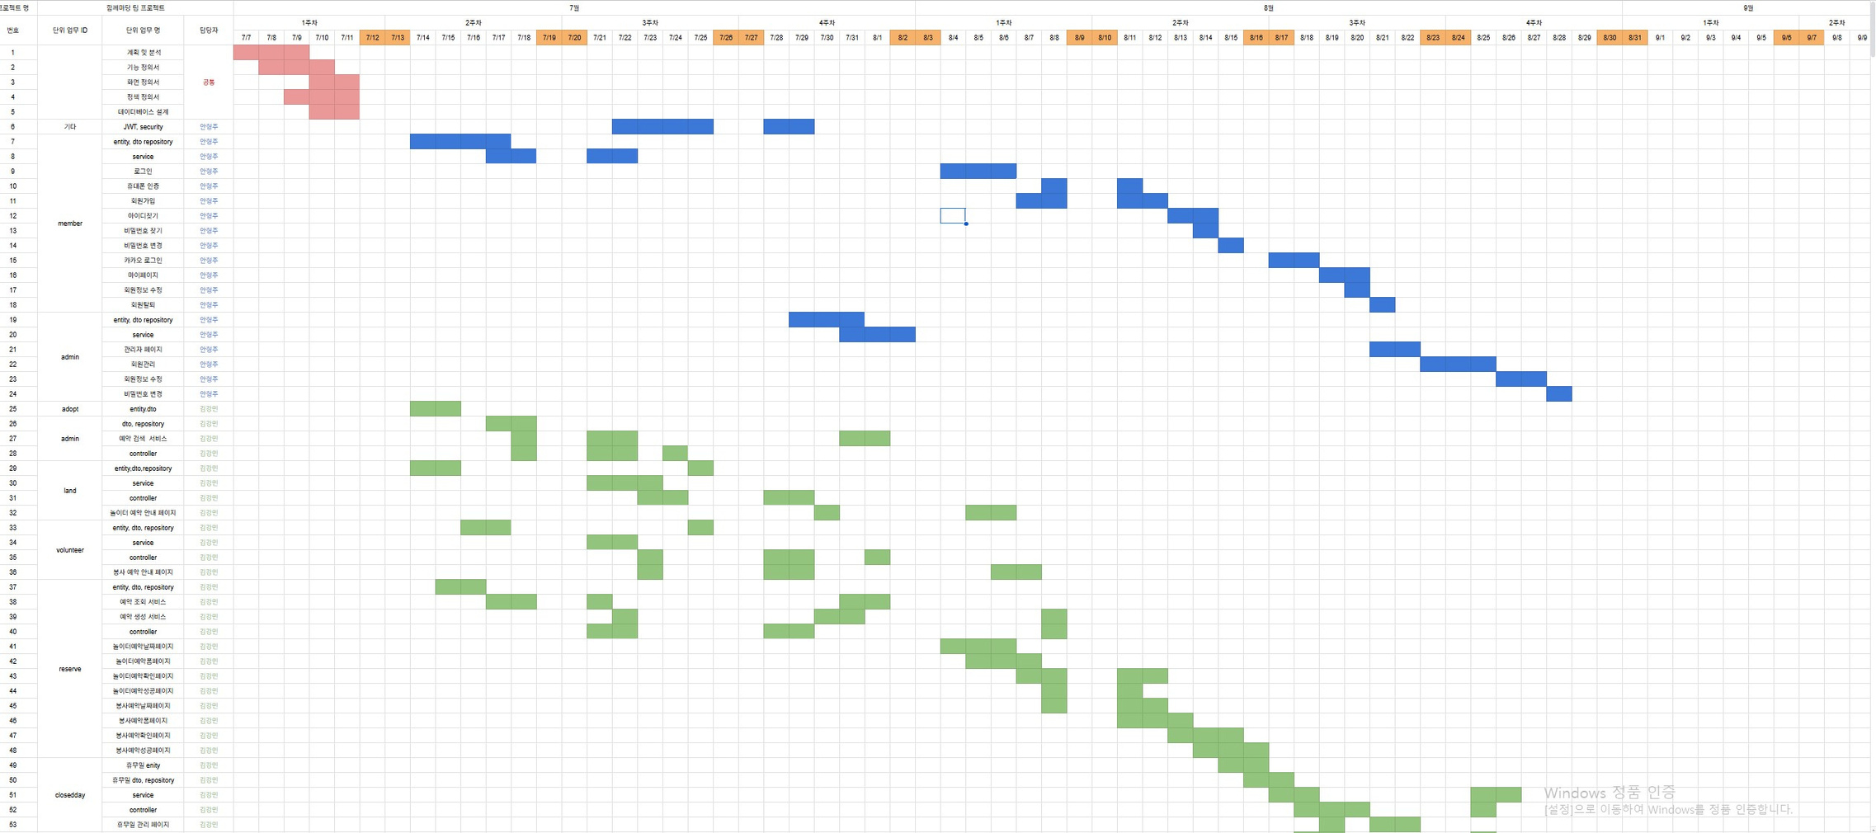
간트차트

Slide 7
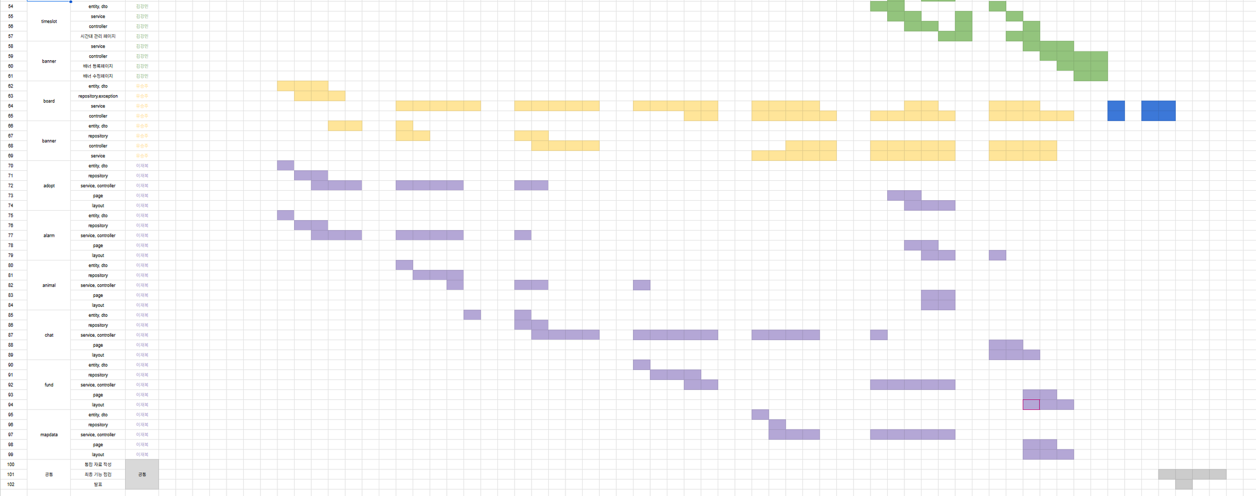
간트차트

Slide 8
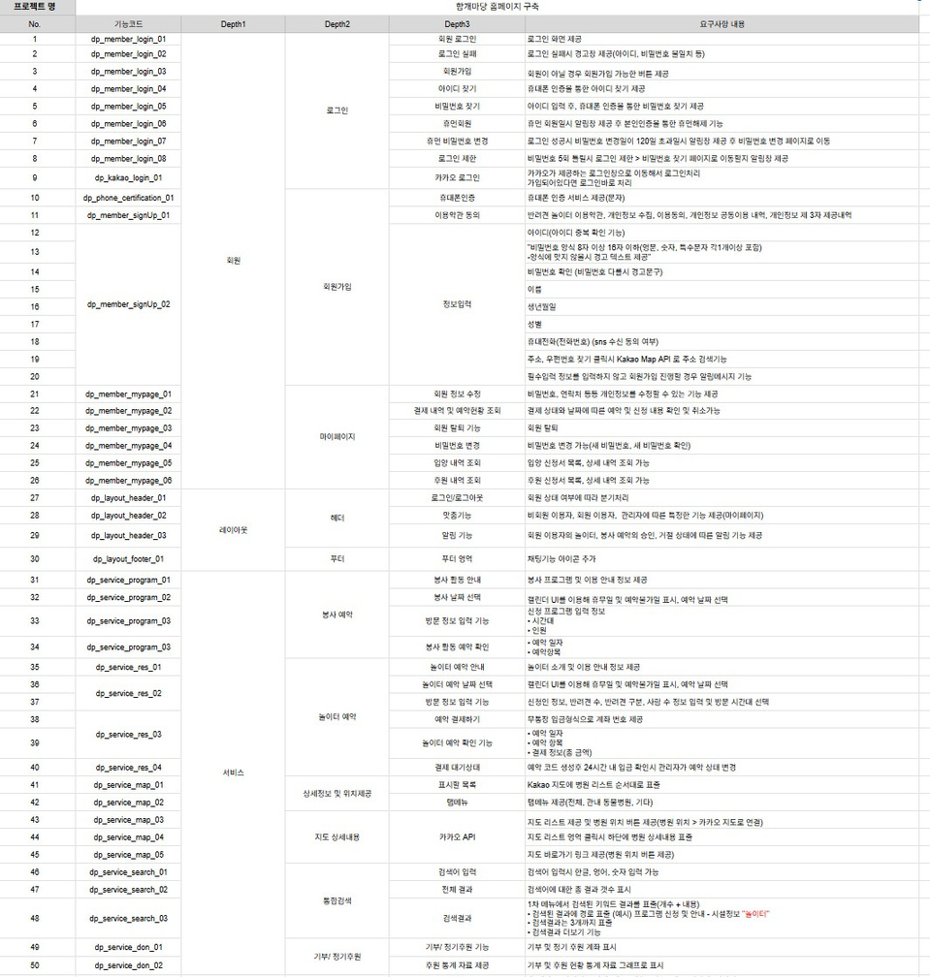
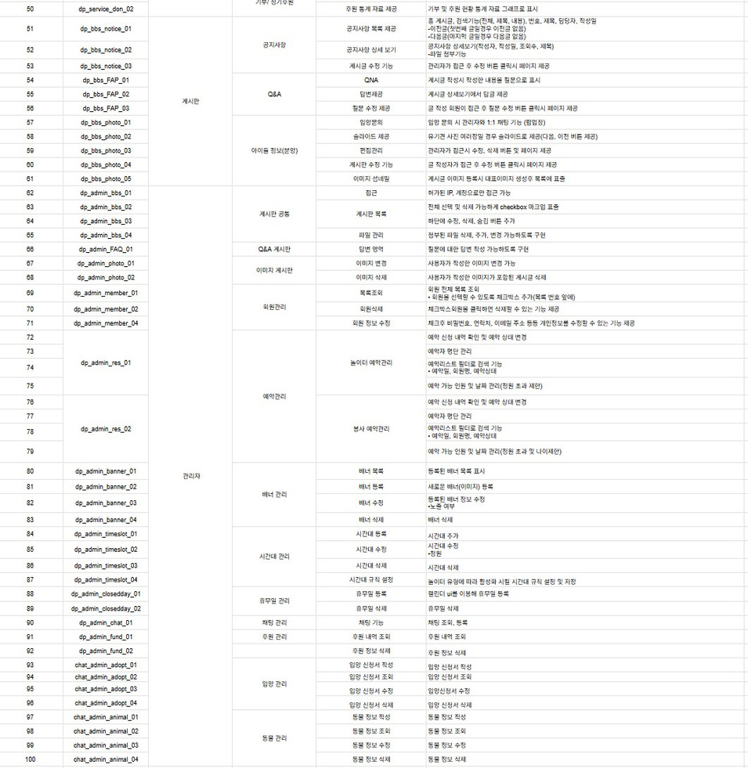
기능정의서

Slide 9
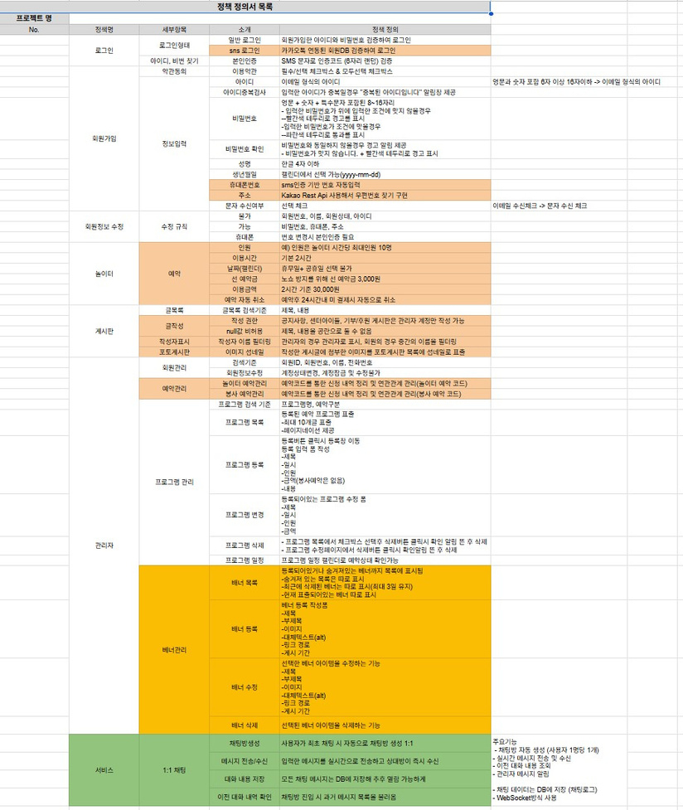
정책 정의서

Slide 10
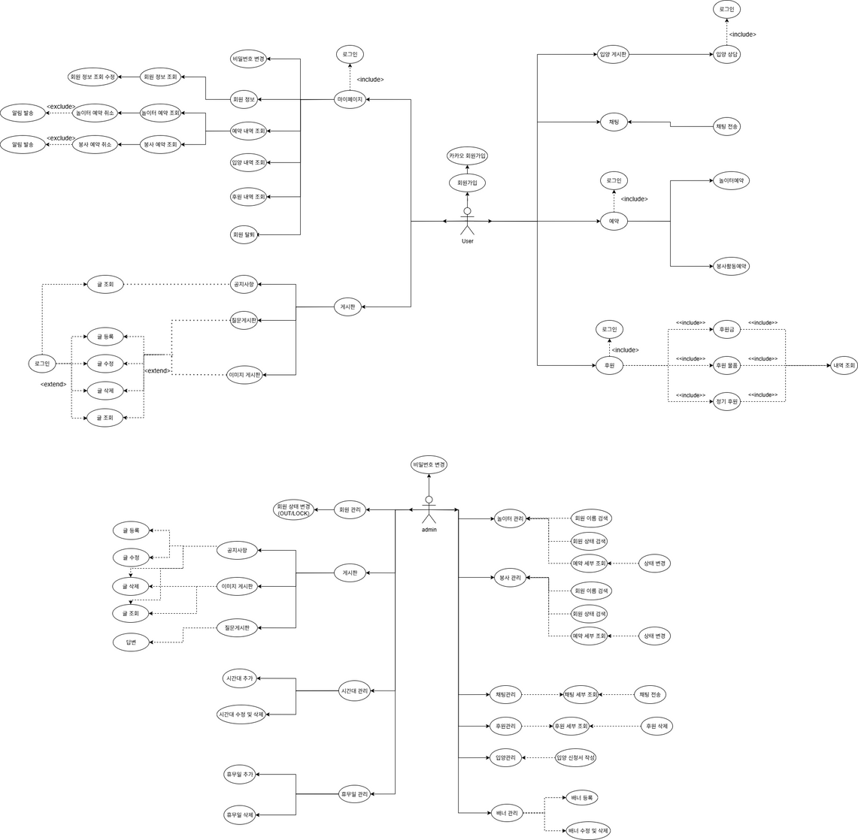
유스케이스

Slide 11
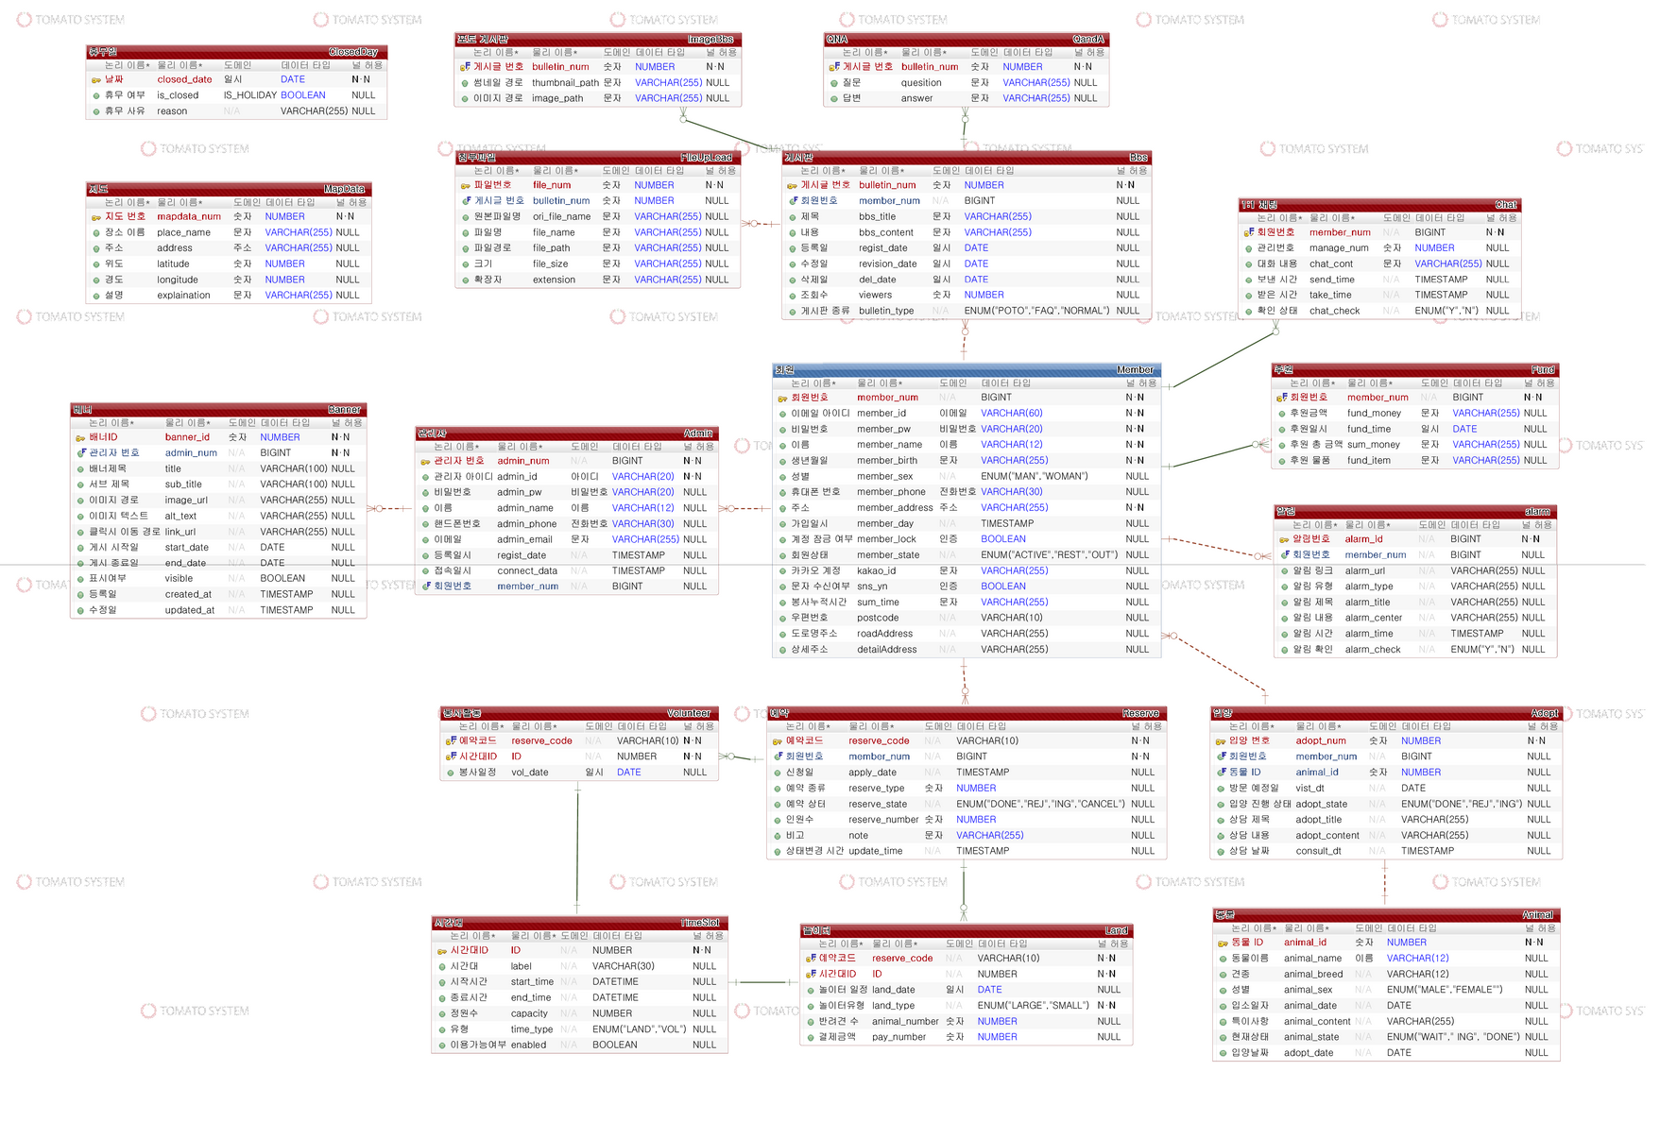
eXERD(DB설계)

Slide 12
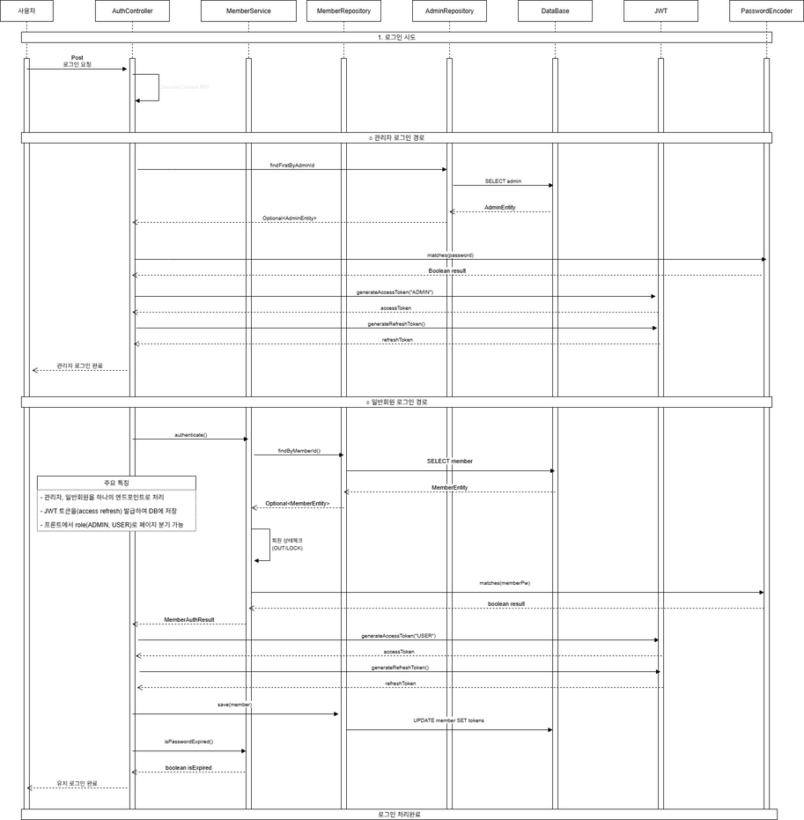
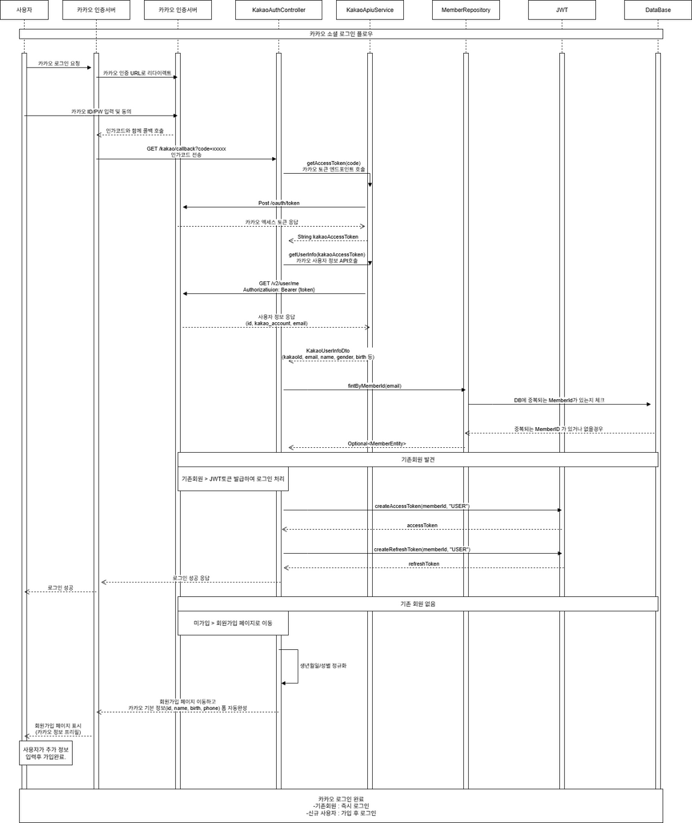
시퀀스다이어그램
로그인(사용자, 관리자)
카카오 로그인

Slide 13
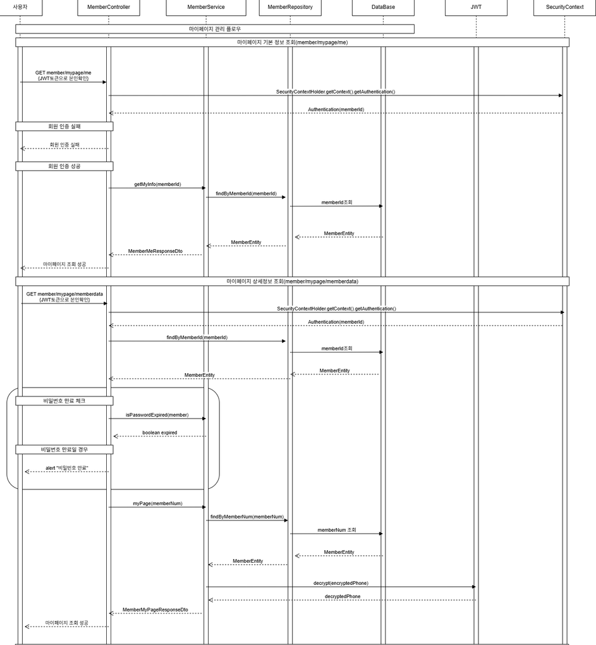
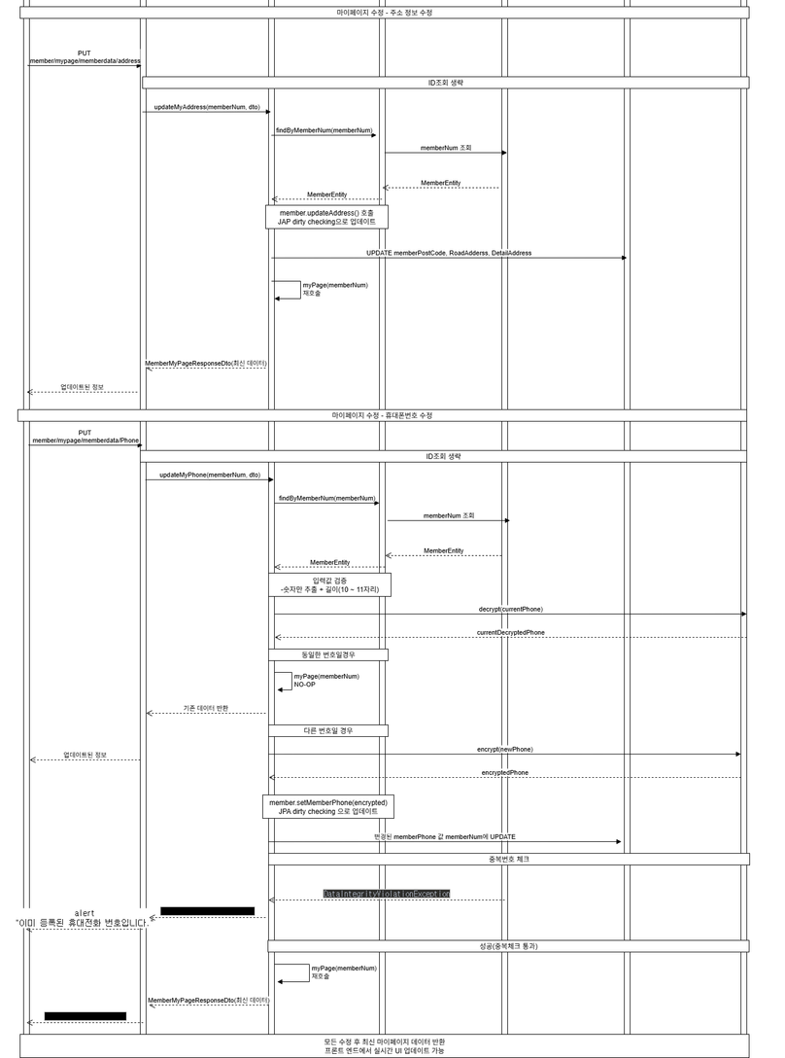
시퀀스다이어그램
마이페이지(정보조회, 정보수정)

Slide 14
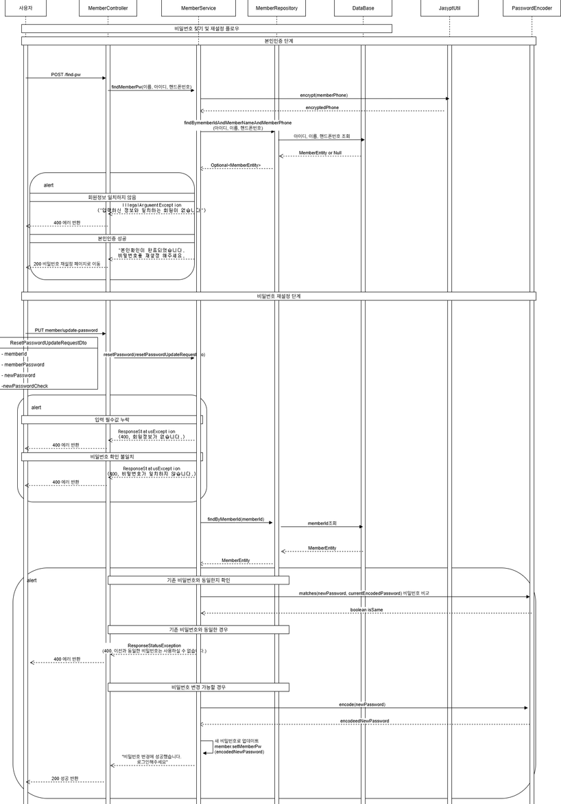
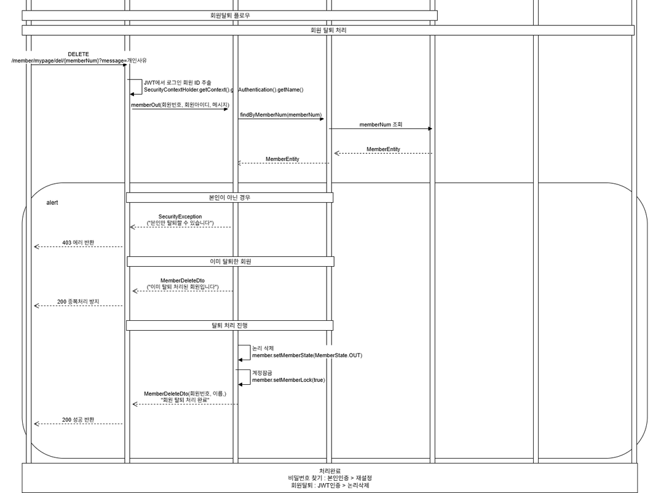
시퀀스다이어그램
회원 세부기능

Slide 15
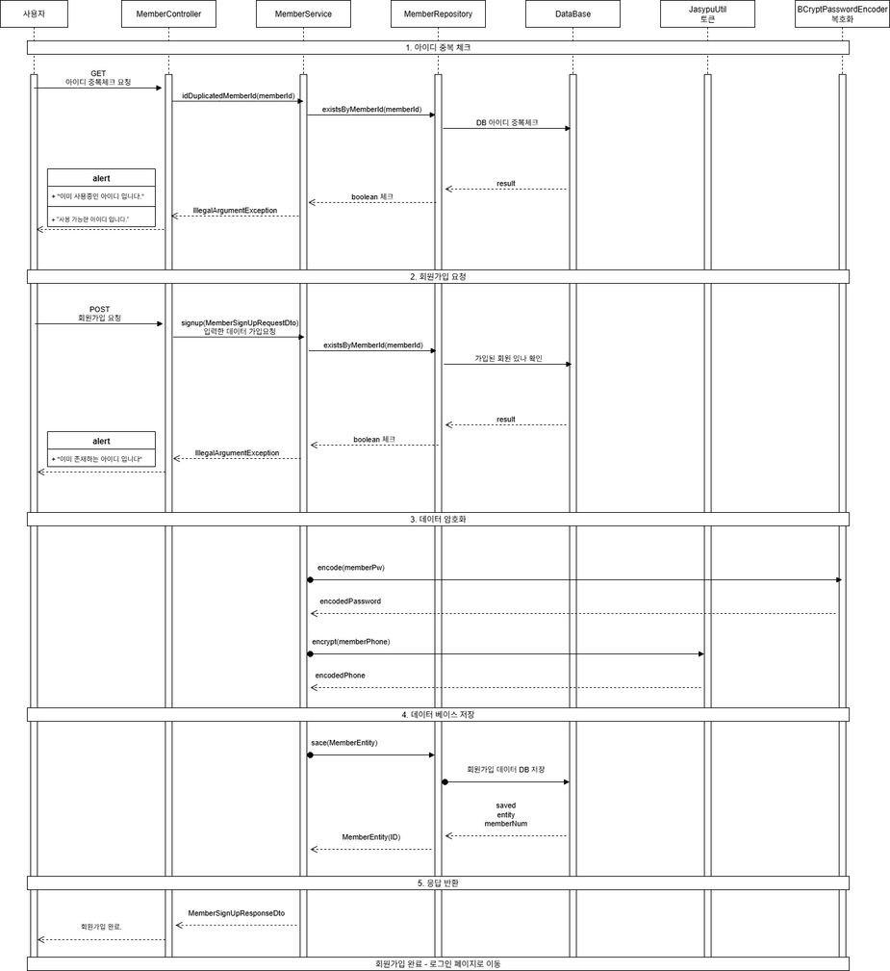
시퀀스다이어그램
회원가입(카카오회원, 일반회원)

Slide 16
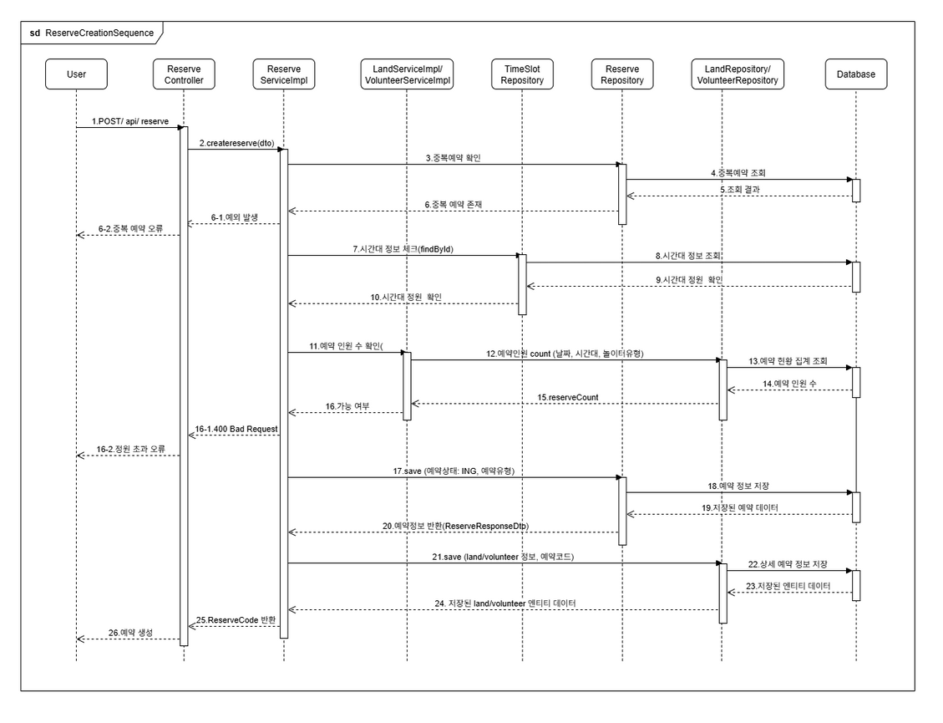
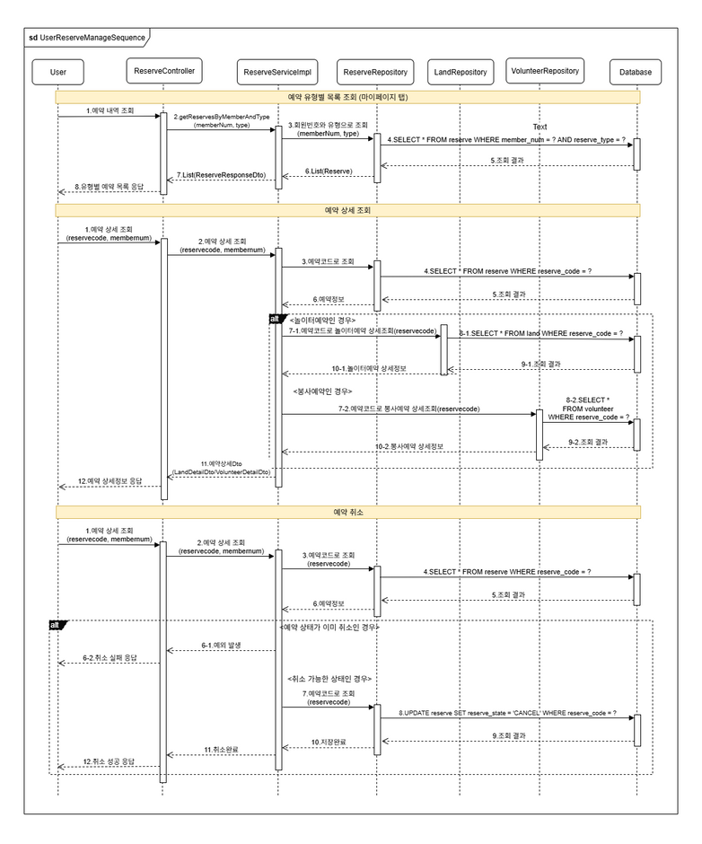
시퀀스다이어그램
사용자-예약생성
사용자-예약관리

Slide 17
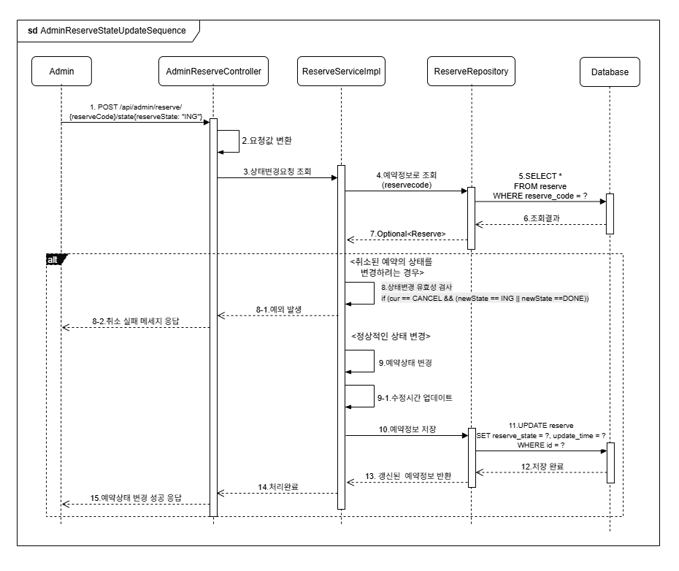
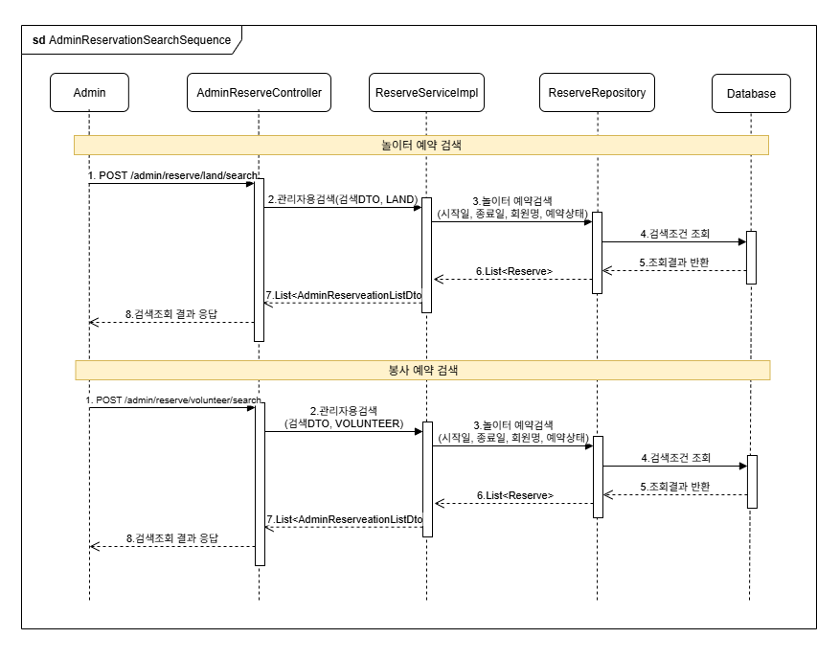
시퀀스다이어그램
관리자-예약상태변경
관리자-예약관리

Slide 18
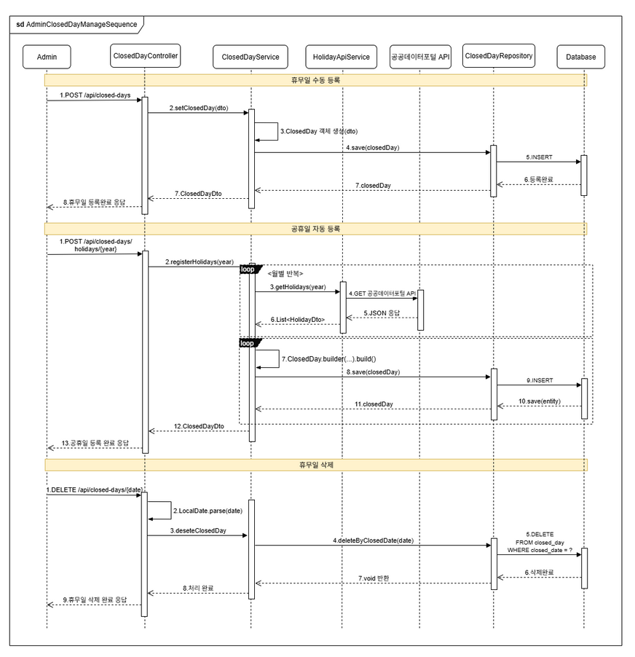
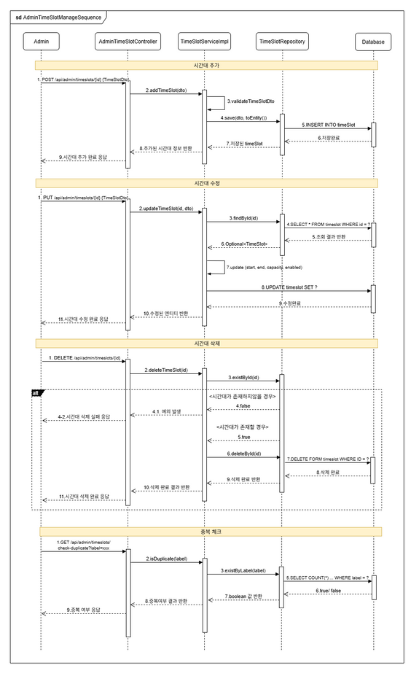
시퀀스다이어그램
관리자-휴무일관리
관리자-시간대관리

Slide 19
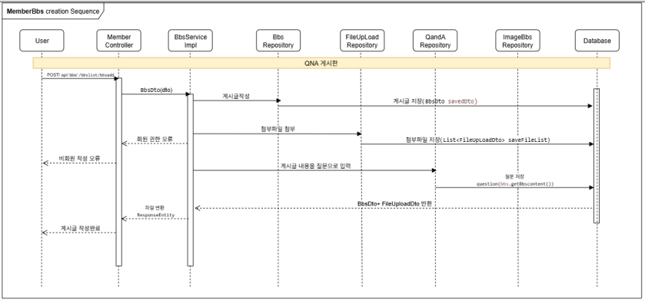
시퀀스다이어그램
회원-게시글작성

Slide 20
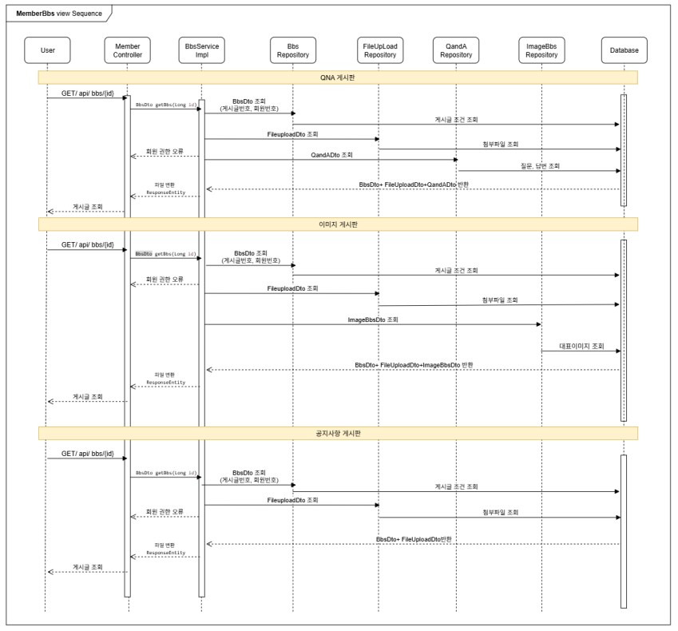
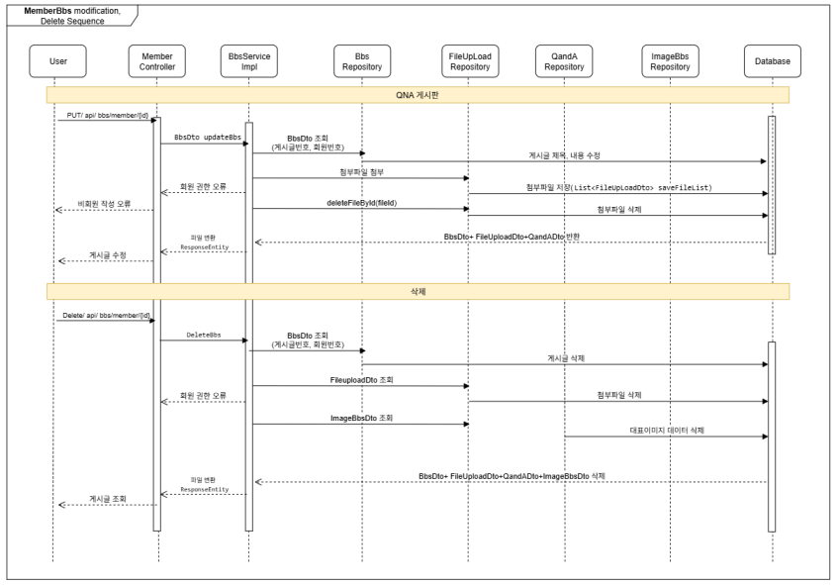
시퀀스다이어그램
회원-수정 및 삭제
회원-게시글조회

Slide 21
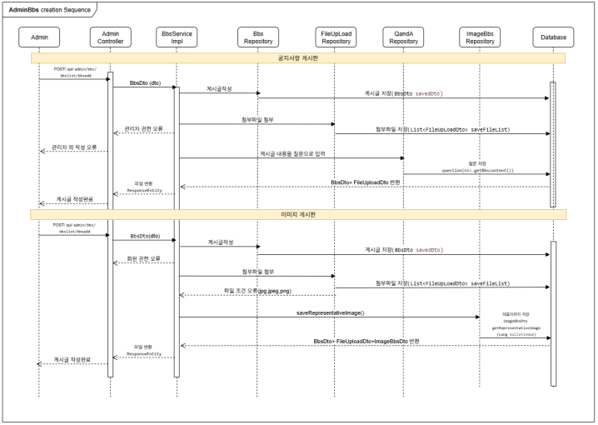
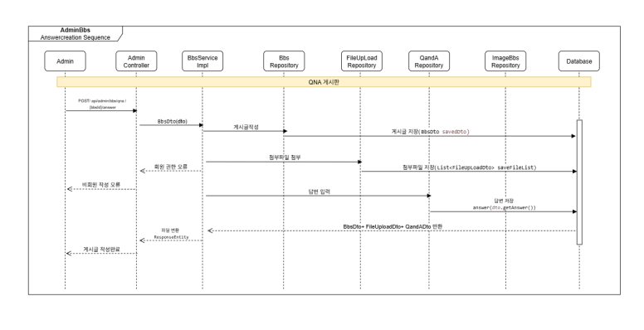
시퀀스다이어그램
관리자-답글작성
관리자-게시글작성

Slide 22
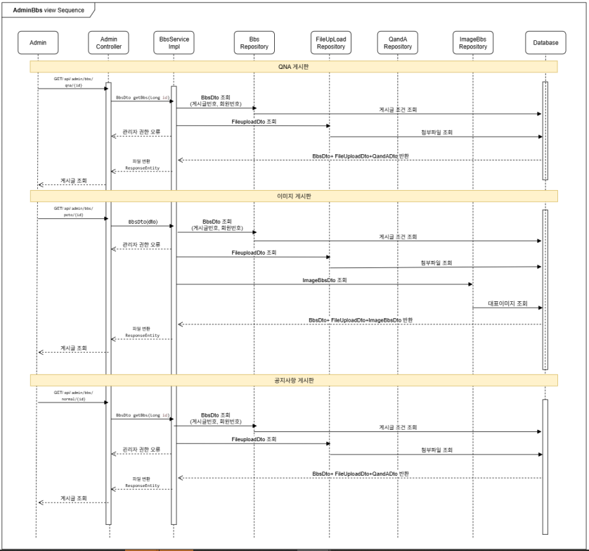
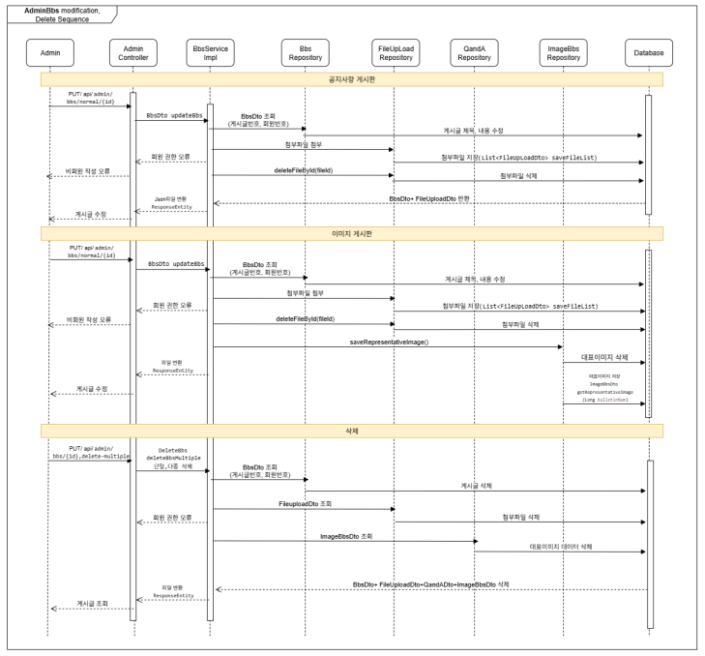
시퀀스다이어그램
관리자-게시글조회
관리자-수정 및 삭제

Slide 23
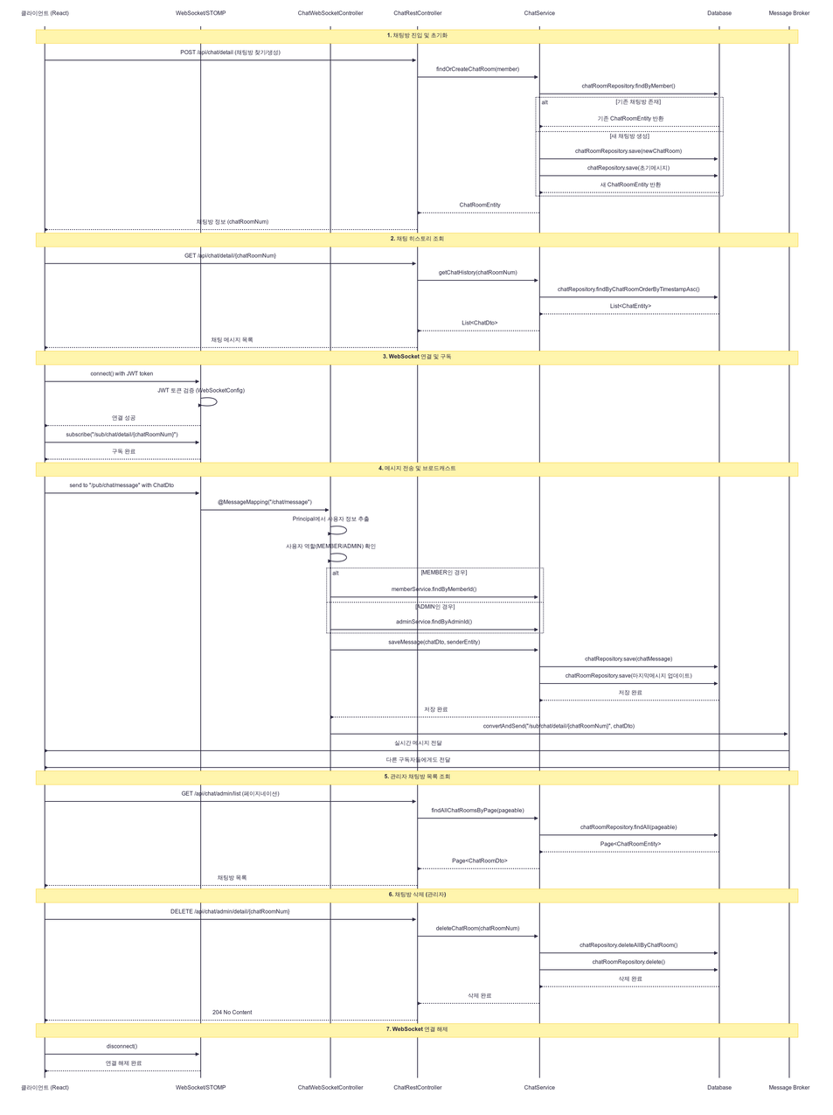
시퀀스다이어그램
채팅

Slide 24
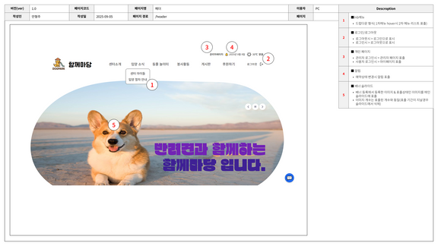
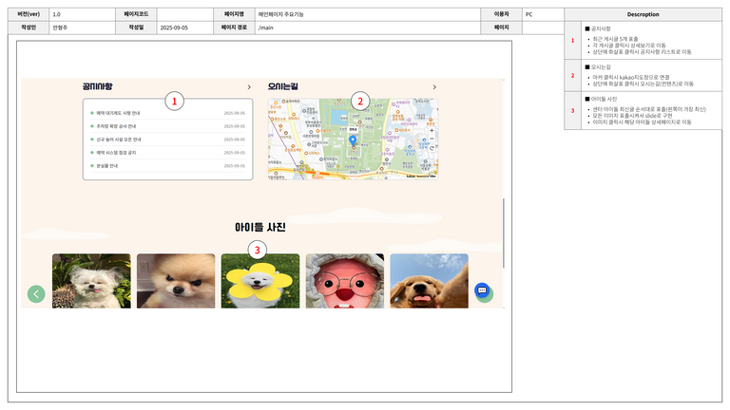
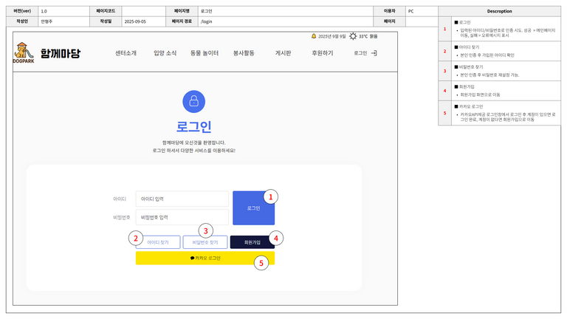
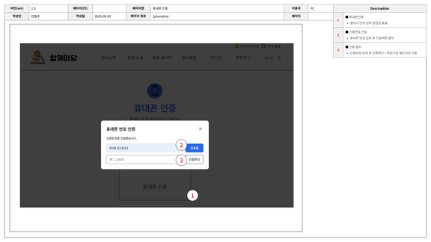
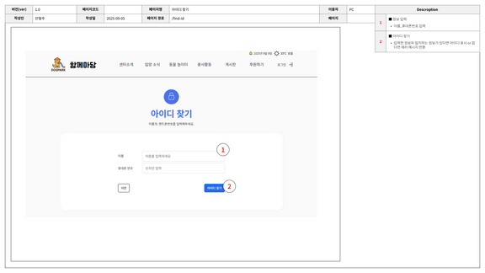
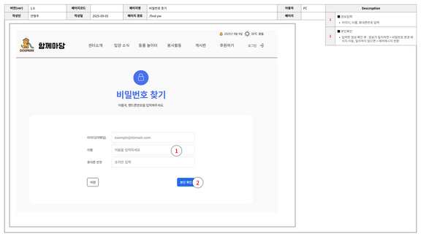
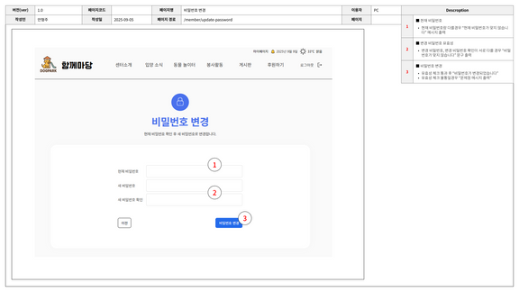
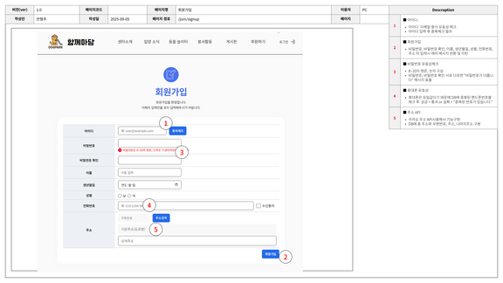
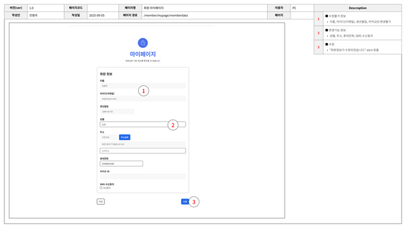
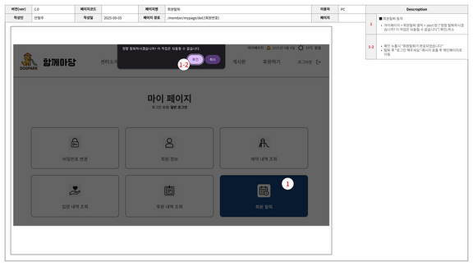
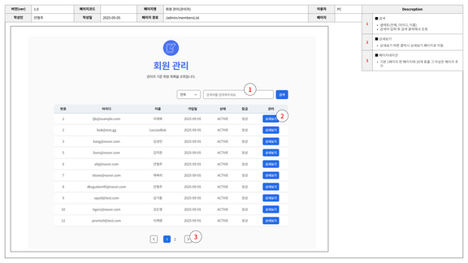
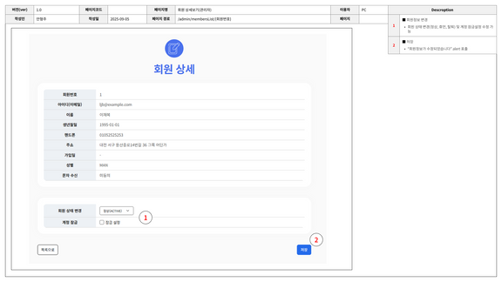
화면정의서

Slide 25
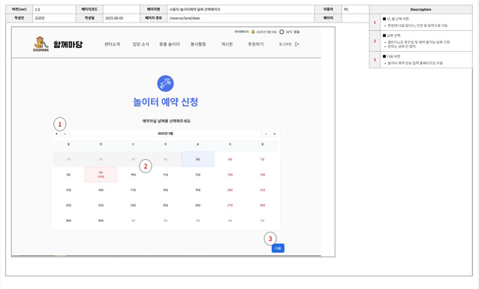
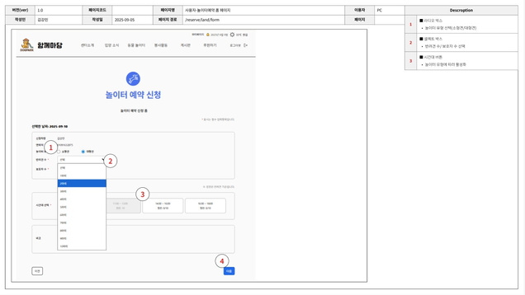
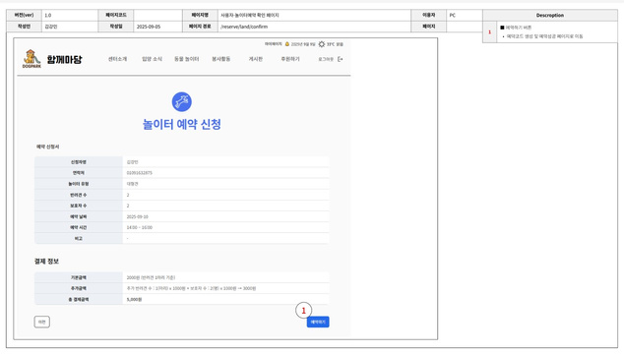
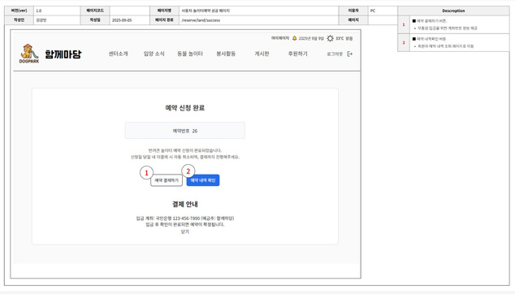
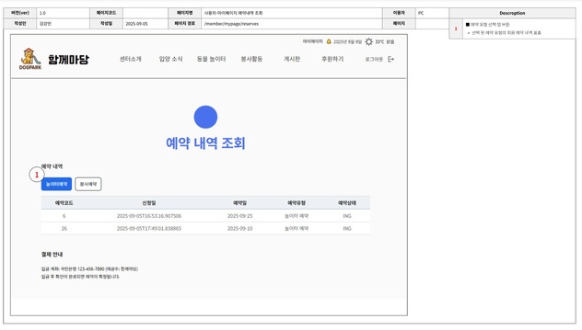
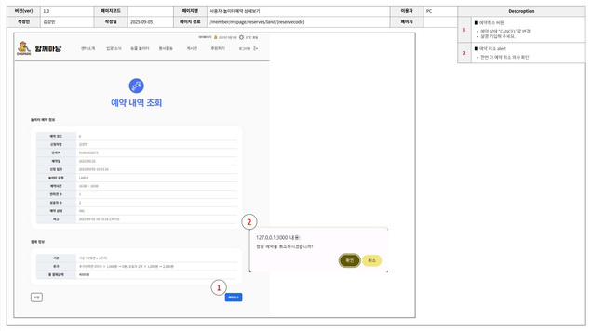
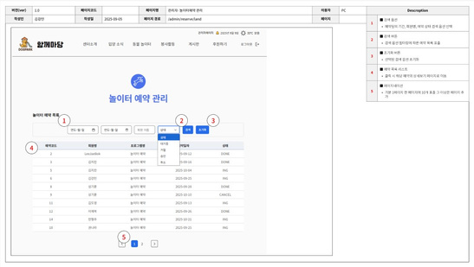
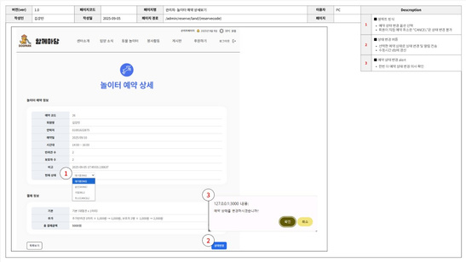
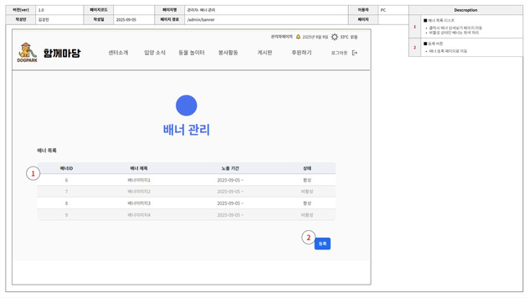
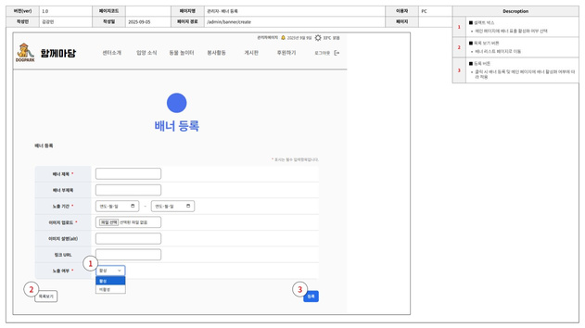


화면정의서

Slide 26












화면정의서

Slide 27












화면정의서

Slide 28


주요코드
일반/카카오 회원을 구분해 가입 처리. 비밀번호는 BCrypt 해시, 휴대폰번호는 Jasypt로 암호화 저장.
/auth/login에서 관리자/회원 로그인 모두 처리. 비밀번호 검증 후 JWT 발급 및 DB 저장.

Slide 29


주요코드
사용자 ID·권한을 담은 AccessToken, 유지기능 RefreshToken 발급 및 유효성 검증
매 요청마다 JWT를 해석해 사용자 정보·권한을 SecurityContext에 주입

Slide 30


주요코드
공개 엔드포인트와 관리자 전용 경로를 분리하고, JWT 필터를 보안 체인에 등록
회원 전화번호 등 민감정보를 Jasypt로 암호화/복호화하여 DB 보안 강화

Slide 31


주요코드
DB와 쿠키에서 토큰 제거 → 세션 완전 종료
RefreshToken 검증 후 AccessToken 재발급 → 자동 로그인/세션 유지 구현

Slide 32




주요코드
timeSlotId로 날짜와 유효성 확인 후 DB에서 예약 인원 집계
정원과 예약인원을 DTO로 반환 후 사용자에게 실시간 예약인원 수와 가능 여부 제공(정원 초과 시 비활성화)
예약 생성 시 선택한 시간대가 존재·활성화된 슬롯인지 확인
같은 회원의 동일 시간대 중복 예약을 사전에 차단

Slide 33



주요코드
매년 12월 1일 새벽 1시, Scheduler로 공휴일 API 호출 → 내년 휴무일 자동 저장
JPQL 쿼리를 통해 동적 조건 검색을 처리
DTO로 변환 후 관리자 화면에 맞게 반환
파라미터가 NULL값이면 무시

Slide 34



주요코드
localStorage 기반 규칙 관리
예약 정원 초과+비활성 슬롯, 유형별 규칙 위반 시 disabled 처리
{
"SMALL": [1, 2, 5],
"LARGE": [3, 4, 6]
}
로그인 시 localStorage에 저장된 memberNum을 불러와 예약 폼에 자동 세팅
accessToken으로 서버에 요청해 이름·연락처·memberNum을 받아와 폼에 반영

Slide 35


주요코드
WebSocketController
인증 및 사용자 식별을 통한 메시지 저장
WebSocketConfig
(채팅 기능의 웹소켓을 사용하여 실시간 상호작용 가능)
JWT토큰 인증 후 인증객체를 principal 코드를 통한 객체 접근 용이
configureClientInboundChannel
회원이 서버로 메시지 보낼때 사용되는 채널 설정
registration.interceptiors
핸드쉐이크 이후 메시지 전송되기 전 작동하는 인터셉터

Slide 36

주요코드
최상위 게시판 타입에 따라 작성 권한 부여 {(QNA) 회원전용, (공지사항,이미지) 관리자 전용}
게시판마다 게시글 작성 이후 첨부파일을 첨부, 이미지 게시판 경우 첨부파일 및첨부파일의 대표이미지를 설정하여 썸네일 부여
각 게시글들에 게시판 번호로 반환하여 DB에 저장
첨부파일 및 대표이미지는 게시글 번호에 참조하여 DB에 저장

Slide 37

주요코드
이미지 게시판의 이미지 등록 메소드로 이미지(jpg,jpeg) 첨부 및 대표이미지 지정으로 이루어져있음
이미지 게시판에 관하여 관리자에게만 작성 권한 부여
이미지들은 첨부파일 형태로 첨부
첨부하는 이미지 하나를 대표 이미지로 설정하여 썸네일 경로와 이미지 경로를 DB에 저장

Slide 38


주요코드
공지사항, QNA의 첨부파일 등록 메소드로 파일첨부+ 본문삽입 기능들로 구성됨
파일을 첨부하고 3종류파일(jpg,jpeg,png)에 대하여 본문삽입 기능 부여
본문에 삽입된 이미지는 확장자 경로 형태로 DB에 삽입
회원과 관리자 모두 자신이 작성한 글에 대하여 수정 권한 부여
게시글 제목, 내용, 날짜가 글 작성후 갱신됨
수정하면서 저장하지 않을 파일은 삭제되고 새로 저장될 파일은 저장되면서 게시글과 같이 DB에 저장

Slide 39
프로젝트 시연
https://www.youtube.com/

Slide 40
안형주
김강민
소감
PM업무는 처음이였지만 프론트부분에 경험이 있어서 그 경험을 참고해서 작업을 진행했는데 작업량이 예상보다 너무 많아져서 일정관리하는데 어려움이 있었습니다. 그래도 팀원들과 소통하고 열심히 작업을 해서 일정안에 소화할 수 있었습니다. 해당 문제점으로 느낀점은 프로젝트 기간, 인력에 맞게 작업기간 및 구성을 설계해야한다는 점을 크게 느꼈습니다.
함께마당 프로젝트를 하면서 내가 실제로 구현할 수있을까라고 생각했던 기능들을 실제로 구현 성공했을때 성취감이 많이 느껴졌습니다. 짧은 2달이라는 프로젝트 기간 때문에 심적으로 쫓겨 스트레스를 받기도 했지만 결과물을 보니 6개월간의 취업훈련시간들이 주마등처럼 떠올라 뿌듯한 것 같습니다. 지금의 경험을 발판 삼아 모두 좋은 결과 이루었으면 좋겠습니다. 수고하셨습니다.
이재복
유승주
프로젝트를 진행하면서 그동안 배운 이론들을 실제로 어떻게 활용할 수 있는지 확실히 이해할 수 있었습니다. 과정 중간에 DB 구성 문제로 예상치 못한 어려움이 있었지만, 다양한 해결 방법을 적용하며 극복할 수 있었습니다. 이를 통해 기본이 되는 DB 설계의 중요성을 깨닫게 되었고, 새로운 문제가 발생했을 때 효과적으로 대처하는 방법도 배울 수 있었습니다. 함께한 모든 분들께 감사드립니다.
즐거웠습니다

Slide 41
Q&A

Slide 42
참석해주셔서
감사합니다

